Slide 1
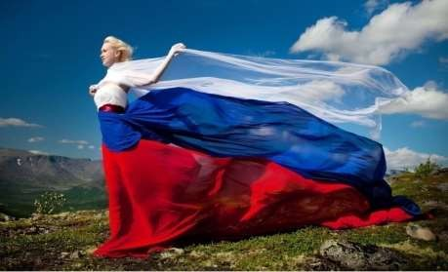
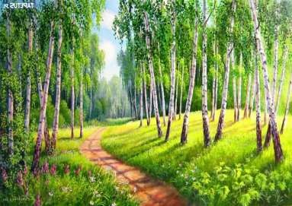
12 июня - ДЕНЬ РОССИИ!
РОССИЯ –РОДИНА МОЯ!
Музыкальный руководитель МДОАУ № 59 «Ручеек» г.Орска
Кривенцова Елена Юрьевна

Slide 2

ДЕНЬ РОССИИ

Slide 3

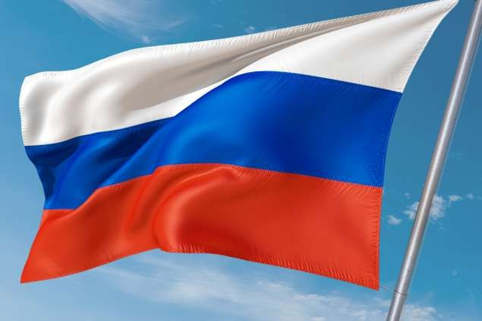
ГОСУДАРСТВЕННЫЕ СИМВОЛЫ РОССИИ
ФЛАГ
ГЕРБ
ГИМН

Slide 4
ГОСУДАРСТВЕННЫЙ ФЛАГ
БЕЛЫЙ ЦВЕТ - мир и чистота совести.
СИНИЙ ЦВЕТ – небо, верность, правда.
КРАСНЫЙ ЦВЕТ – огонь, отвага.

Slide 5

ГОСУДАРСТВЕННЫЙ ГЕРБ РОССИИ
У России величавой
На гербе орел двуглавый, Чтоб на запад на восток Он смотреть бы сразу мог.
Сильный, мудрый он и гордый.
Он – России дух свободный.

Slide 6
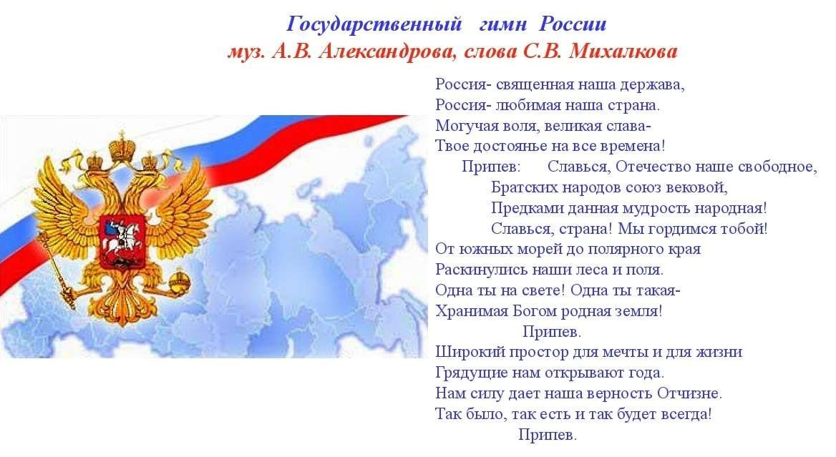
ГИМН РОССИИ
При официальном исполнении Государственного гимна Российской Федерации присутствующие выслушивают его стоя, мужчины – без головных уборов.

Slide 7
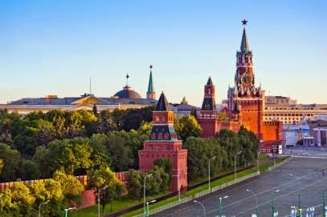
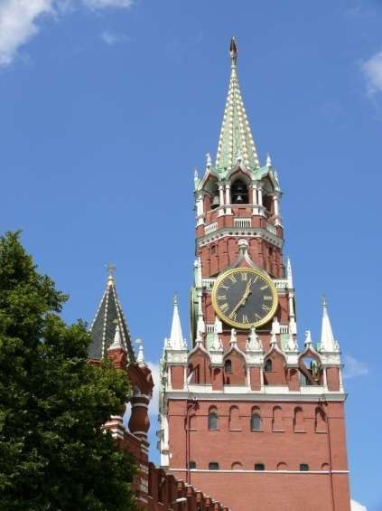
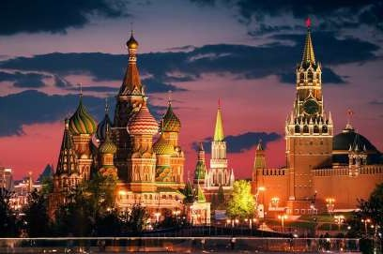
МОСКВА –
СТОЛИЦА НАШЕЙ РОДИНЫ!

Slide 8
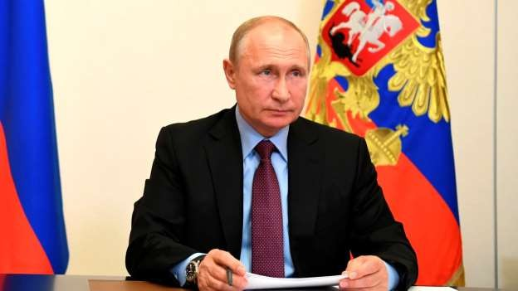
НАШ ПРЕЗИДЕНТ
Владимир Владимирович Путин – президент, глава государства. В его руках находится особая власть – президентская.
Его главные задачи: охранять Россию, поддерживать гражданский мир и
национальное согласие.

Slide 9
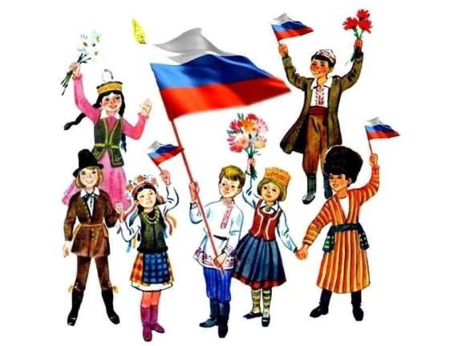
Россия – многонациональное государство
Мы не должны забывать, что Россия только тогда сильная, когда она едина.
Россия многонациональная страна в ней живут русские, татары, башкиры,
марийцы, мордовцы, буряты и т.д.
Мы разные, но мы вместе!

Slide 10
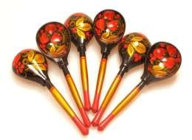
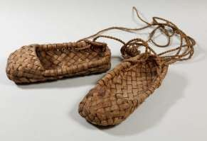
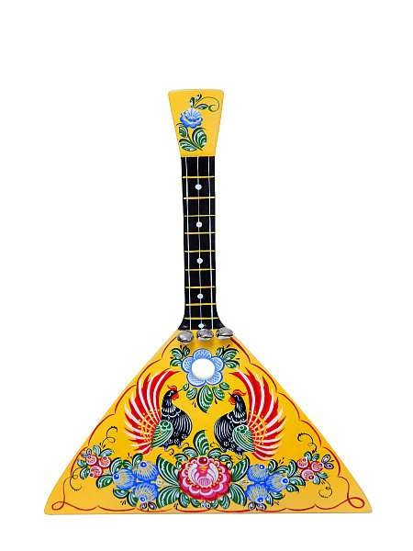
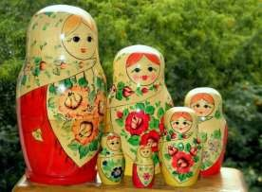
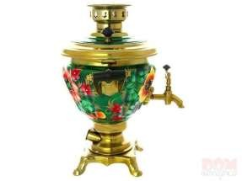
НЕОФИЦИАЛЬНЫЕ СИМВОЛЫ РОССИИ
Помимо традиционных символов в виде герба, флага и гимна, каждая страна имеет ряд других национальных символов, которые обозначают для каждой страны историю, культуру и быт. Россия также имеет свои неофициальные
символы.

Slide 11
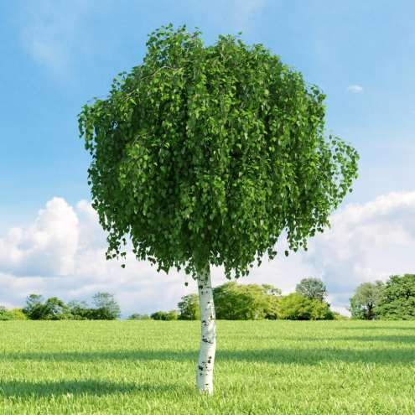
БЕРЕЗА
Если б дали березке расческу, Изменила б березка причёску: В речку, как в зеркало, глядя, Расчесала бы кудрявые пряди, И вошло б у неё в привычку
По утрам заплетать косичку.
Токмакова И.

Slide 12
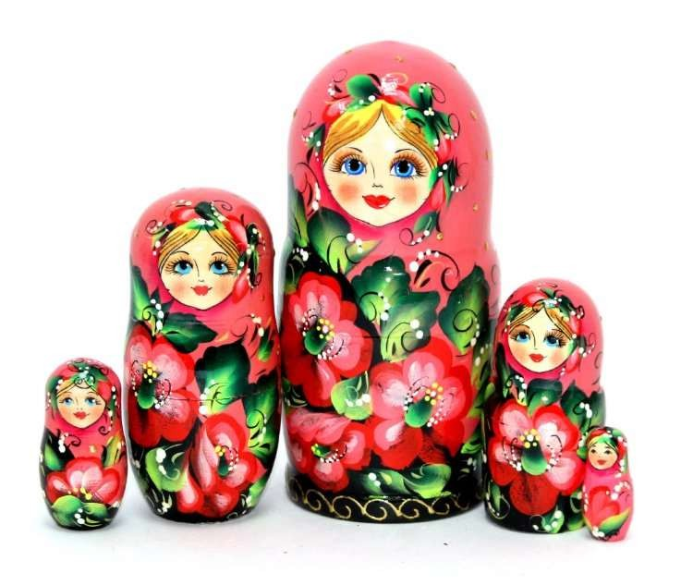
МАТРЕШКА
Я веселая матрешка, Потанцую я немножко, А потом для всех спою, Песню лучшую свою!

Slide 13
БАЛАЛАЙКА
Балалайка - три струны, Заиграй-ка звонко,
Настроенье подними
Мальчишкам и девчонкам.

Slide 14
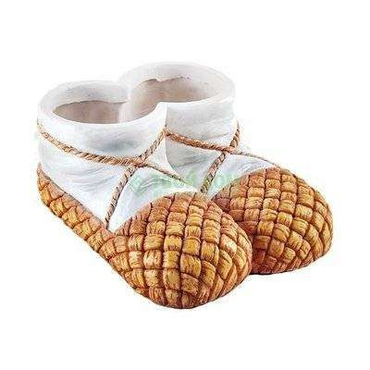
ЛАПТИ
Лапти плесть - нехитрая наука,
Наставлял дед младшенького внука.
Здесь нужны сноровка и терпенье, Кочедык, колодка, связка лыка.
Надобно лаптей в хозяйстве много.

Slide 15
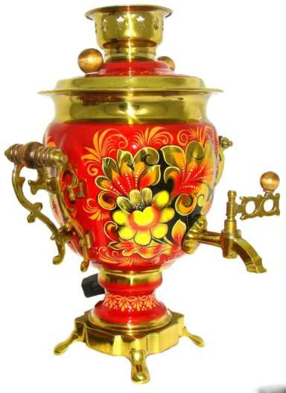
САМОВАР
Самовар, самовар,
Чай гоняет стар и мал.
С пирогами с плюшками,
С творожными ватрушками.

Slide 16
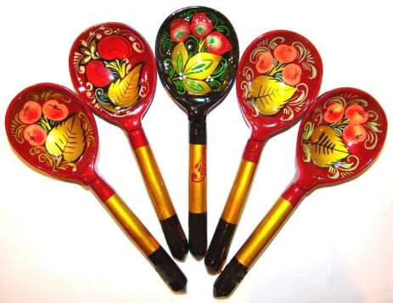
ДЕРЕВЯННЫЕ ЛОЖКИ
Деревянной ложкой есть –.
Просто наслажденье.
Славим прадеда Семёна за изобретение.
Расписная, легкая, нет её нужней.
С ней и щи отменные, и кисель вкусней!
Песня «Расписная ложка»
(слова и музыка Н. Суховой).

Slide 17

РОССИЯ – РОДИНА МОЯ!
Родина - это:
место где ты родился;
природа родного края;
твоя семья, твои друзья;
страна в которой ты живешь;
люди которые прославили ее.
-Живу в России, россиянин – Я!
Я это сознаю, горжусь я этим!
Россия - это Родина моя!
Она милее мне всех стран на свете!
В России небо голубее, зеленей трава,
Здесь солнышко теплее греет! У человека Родина всегда одна. Поэтому и дорожим мы ею!

Slide 18
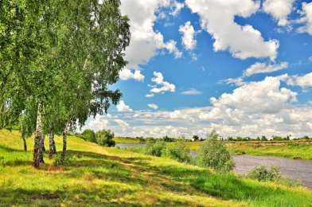
ПОСЛОВИЦЫ О РОДИНЕ:
Человек без Родины, что соловей без песни.
Одна у человека мать, одна у него и родина.
У народа один дом – Родина.
Береги Родину, как зеницу ока.
Будь не только сыном своего отца – будь и сыном своего народа.
За морем теплее, а у нас светлее.
И пылинка родной земли – золото.
Жить – Родине служить.
Кто за Родину горой, тот истинный герой.
Если дружба велика, будет Родина крепка.
Если народ един, он непобедим.
Народы нашей страны дружбой сильны.
Народное братство дороже всякого богатства.
Герой – за Родину горой.
•

Slide 19
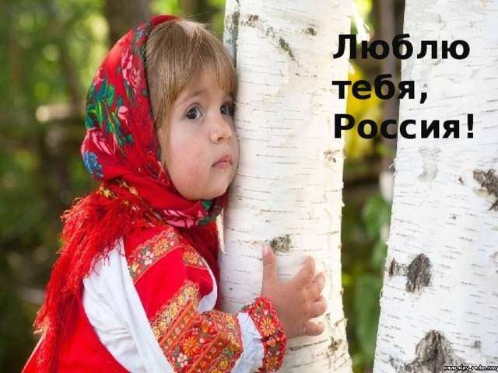
БЛАГОДАРЮ ЗА ВНИМАНИЕ!

